Slide 1
Skeema 4 1.2 Tunteet ovat universaaleja mutta myös kulttuurisidonnaisia
Ydinsisältö

Slide 2
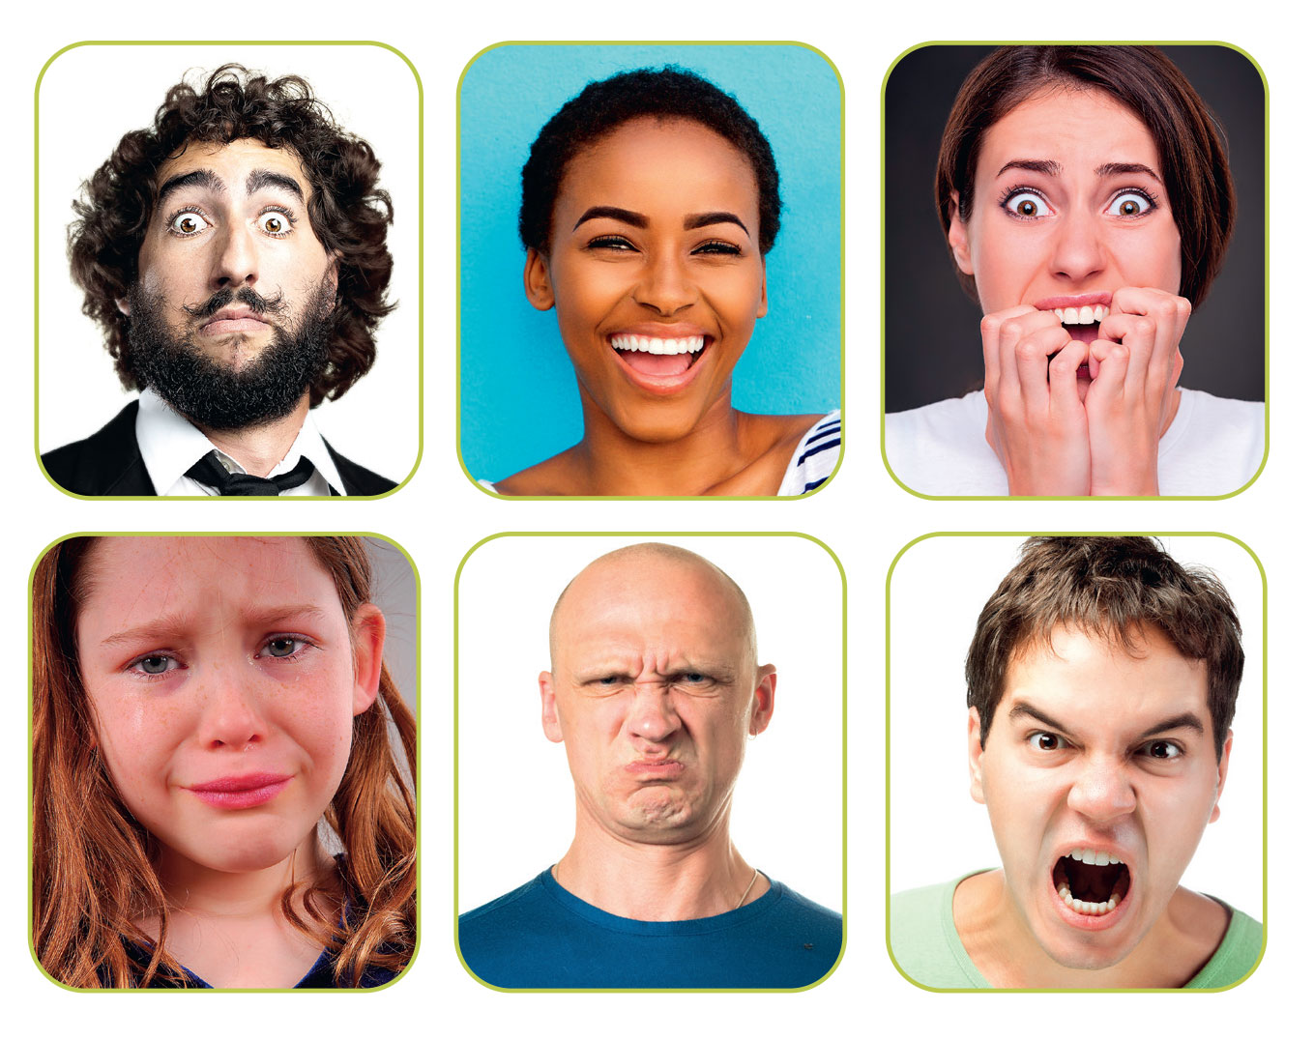
Perustunteisiin liittyvät ilmeet tunnistetaan maailmanlaajuisesti
Perustunteet ovat synnynnäisiä ja niitä ilmaistaan universaalisti samankaltaisin ilmein.
Paul Ekman on luokitellut perustunteiksi hämmästyksen, ilon, pelon, surun, inhon ja vihan.

Slide 3
Kulttuuri vaikuttaa tunteisiin
Kulttuuri vaikuttaa siihen, millaisia tunteita herää, millaiseen toimintaan ne ohjaavat ja miten tunne vaikuttaa muiden suhtautumiseen.
Kulttuuriympäristö vaikuttaa sosiaalisten tunteiden, kuten häpeän, syyllisyyden ja ylpeyden ilmaisemiseen.
Kielelliset ilmaisut vaikuttavat myös tunteiden kokemiseen ja tulkintaan.

Slide 4
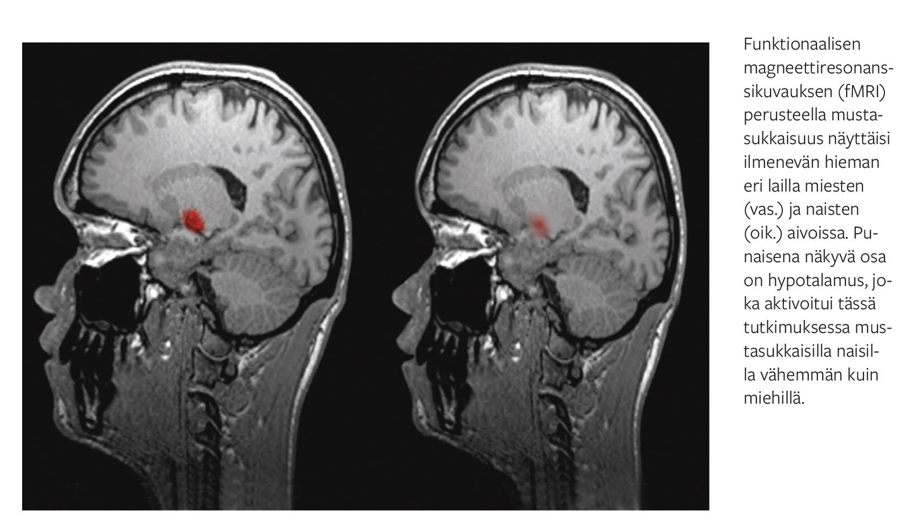
Tunteiden tutkiminen
Tunteiden tutkimisessa käytetään monipuolisia tiedonkeruumenetelmiä:
itsearvioinnit
projektiiviset testit
observointi
fysiologiset mittaukset
aivotutkimusmenetelmät
kokemusotosmenetelmä (ESM)

